Slide 1
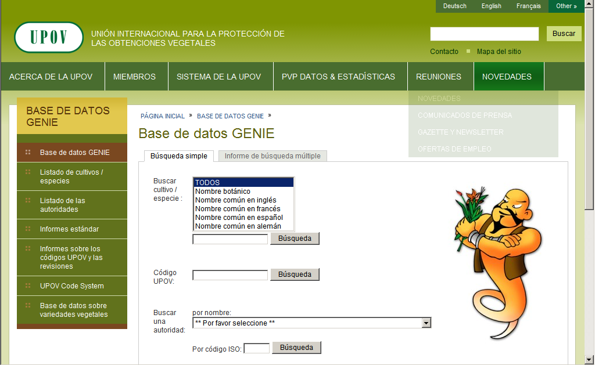
Paso 1
Seleccione “Listado de las autoridades”

Slide 2
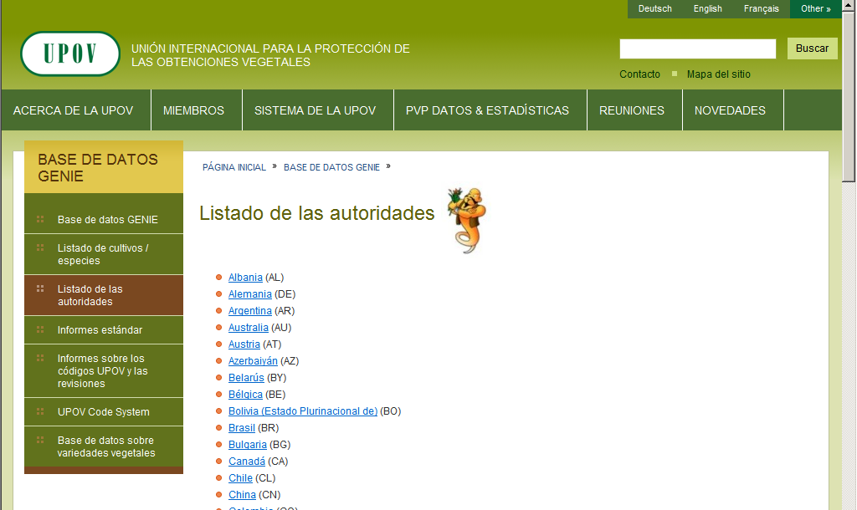
Paso 2
Seleccione su autoridad (por ejemplo: Albania)

Slide 3
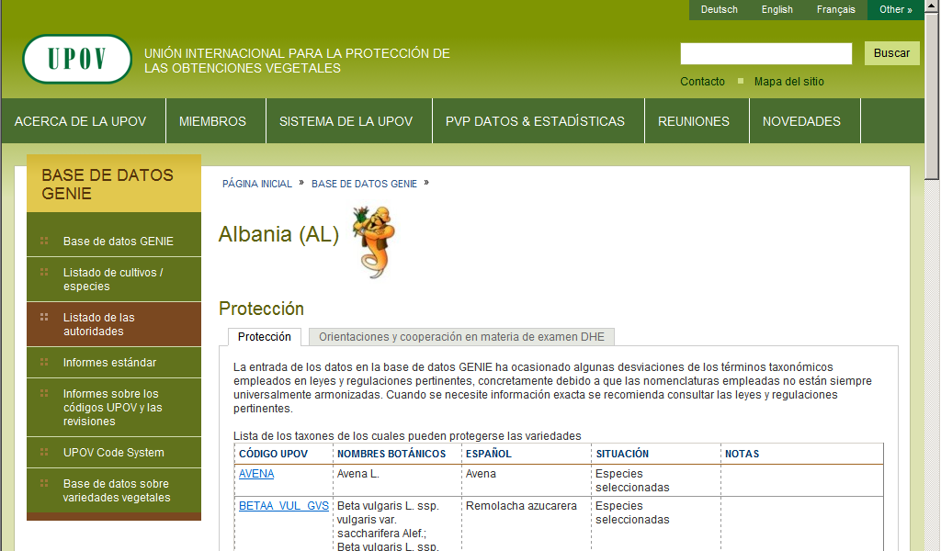
Comprobar información:
“Lista de los Taxones Protegidos por los Miembros de la Unión” (documento C/47/6)
Comprobar información:
“Cooperación en Materia de Examen” (documento C/47/5)

Slide 4
Para comprobar la información de la “LISTA DE LOS TAXONES PROTEGIDOS POR LOS MIEMBROS DE LA UNIÓN” (documento C/47/6)

Slide 5
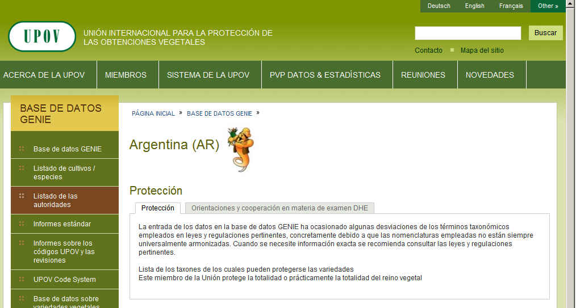
Ejemplo 1

Slide 6
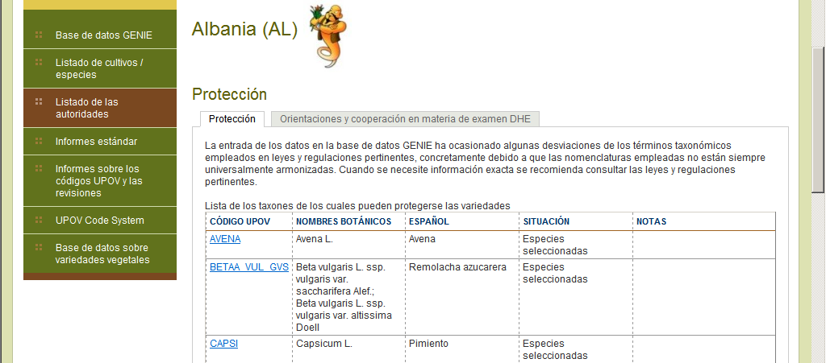
Ejemplo 2
Use la barra de desplazamiento

Slide 7
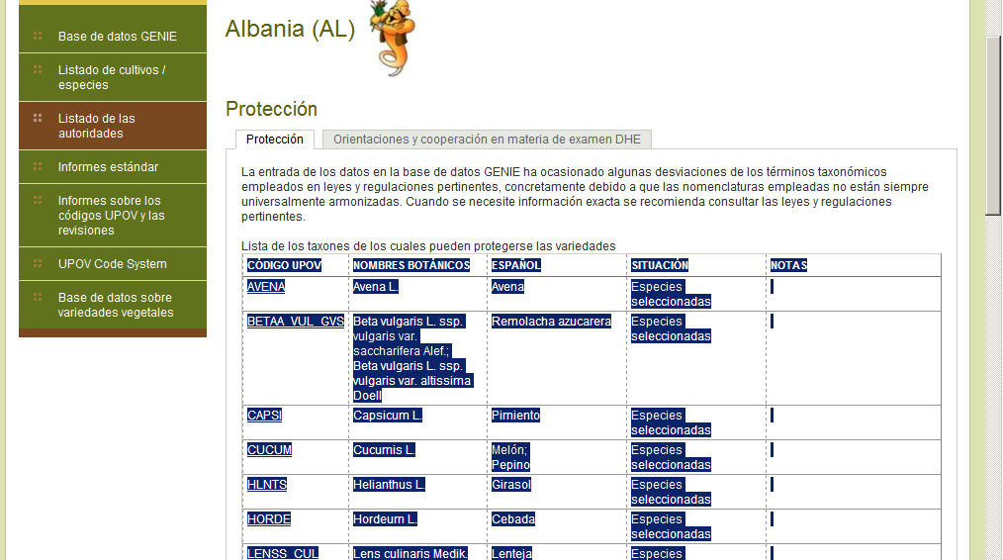
Para copiar en una hoja de Excel o una tabla de Word (con Microsoft Internet Explorer solamente)
Seleccione el texto, cópielo y…

Slide 8
para copiar en una hoja de Excel o una tabla de Word (usando Microsoft Internet Explorer solamente)
… péguelo en una hoja de cálculo de Excel o una tabla de Word

Slide 9
Para comprobar su información sobre “COOPERACIÓN EN MATERIA DE EXAMEN” (documento C/47/5)

Slide 10
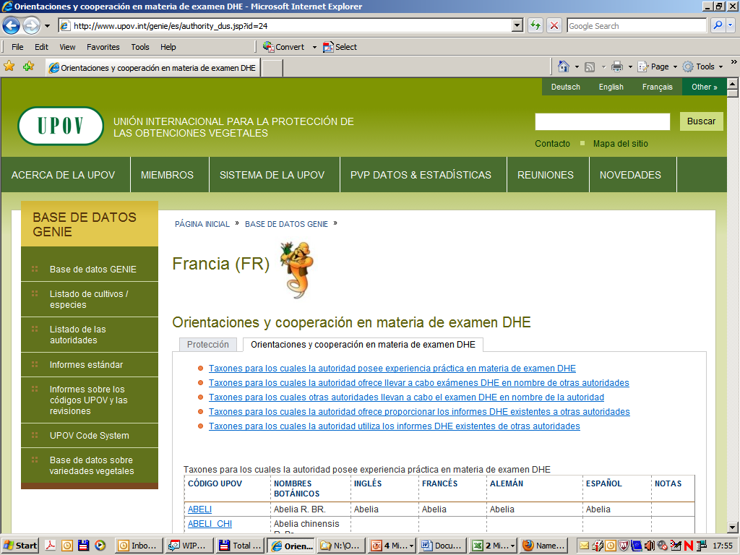

Slide 11
En este caso, los Países Bajos ofrecen llevar a cabo los exámenes DHE en nombre de Francia.

Slide 12
Ejemplos
Australia (AU)
Alemania (DE)
República de Corea (KR)

Slide 13
Ejemplos
Australia (AU)
Canadá (CA)
Kenya (KE)

Slide 14
Para copiar extractos en una hoja de cálculo de Excel o una tabla de Word, siga las indicaciones de las diapositivas 7 y 8.

